Slide 1

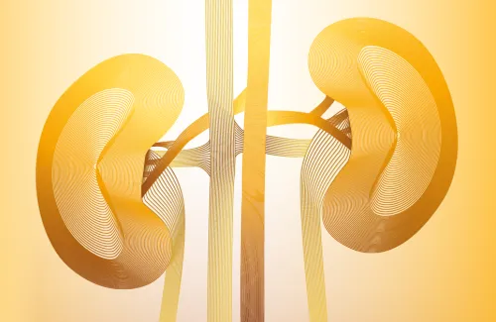
NHG-Standaard
Chronische Nierschade
Notes:
Goedenavond collega’s,
Welkom op deze online nascholing van Langerhans met als onderwerp Chronische Nierschade.
Mijn naam is …… en ik doe deze scholing samen met.....
Wat ontzettend fijn dat jullie er zijn! En wat is het mooi dat we nu op deze online manier toch nog kunnen nascholen.
We gaan ons uiterste best doen jullie een mooie en leerzame nascholingsavond te bieden.
Schroom niet en stel vooral al je inhoudelijke vragen via de openbare chat!"

Slide 2
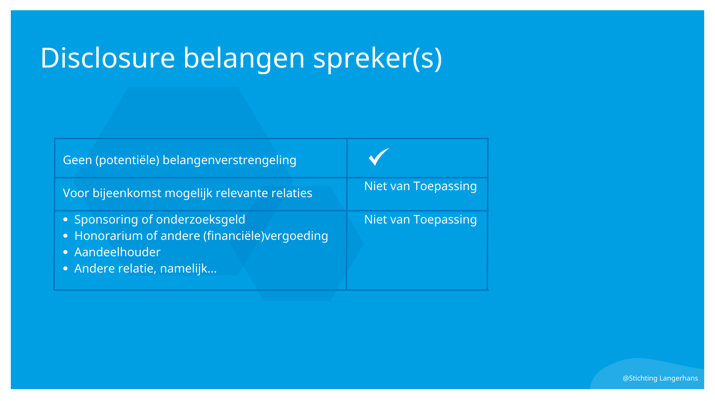

Dr. S.T. Houweling
Lid werkgroep NHG-Standaard diabetes type 2
Lid werkgroep NHG-Standaard chronische nierschade
Notes:
HA

Slide 3

WWW.LANGERHANS.COM
Notes:
Huisarts
Tekst bij dia:
Mogelijkheid om je aan te melden voor de nieuwsbrief
Overzicht van al onze scholingen; interactief en goed beoordeeld
Forum met casuïstiek!
‘Mijn Langerhans’ om al je scholingen in te zien

Slide 4

De werking van de nier

Slide 5
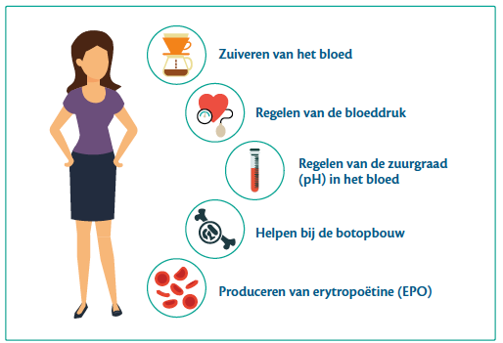
Notes:
Dit is Factsheet van de Nierstichting
Uitleg
Filter:
Het vermogen om afvalstoffen (creatinine) uit het lichaam te verwijderen
Een liter bloed per minuut door de nieren
150 liter per dag gefilterd door de glomerulus
Eiwit passeert de voor grootste deel niet; er wordt ook teruggeresorbeerd
Filtratie afhankelijk van de juiste druk in de glomerulus (belangrijk dat ook aan patiënt uit te leggen!)
Bij oplopende druk: lekkage (leg dat patiënt uit!)
Vochtbalans
Zuur
Calcium / bot: Omzetten vitamine D in actief vitamine D
Hiermee wordt calcium uit voeding opgenomen
Bloeddruk: RAAS
Hormonaal; Aanmaak erytopoëtine
Nodig voor aanmaak erytrocyten

Slide 6
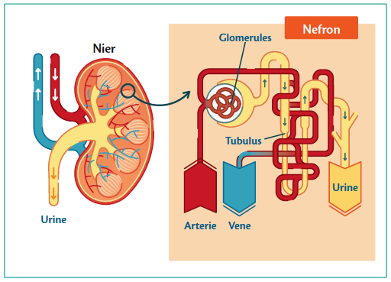

Slide 7
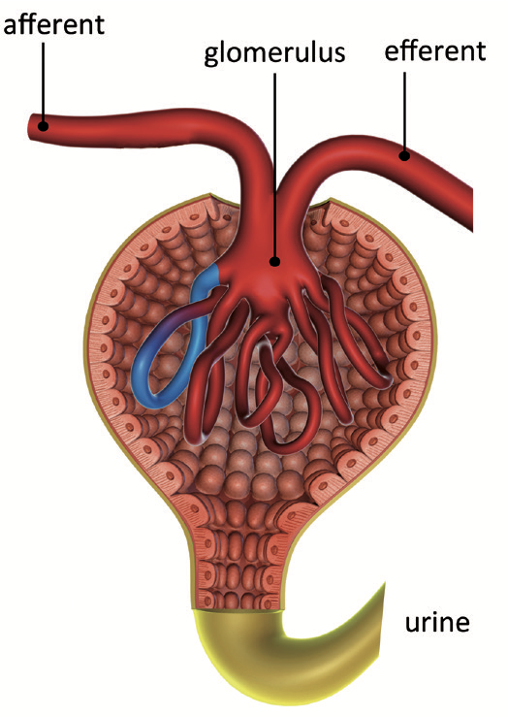

Nephron: Het mini-niertje

Slide 8

Wanneer krijgen we “een superfilter”?
Maar wat uiteindelijk kapot gaat!

Slide 9
Wanneer krijgen we “een superfilter”?
Maar wat uiteindelijk kapot gaat!
Hypertensie
en hyperglykemie (verwijding afferente vat)
zorgen voor hogere druk
in de glomerulus

Slide 10
Wanneer krijgen we “een superfilter”?
Maar wat uiteindelijk kapot gaat!
Hoge druk in de glomerulus
Hoge druk op het filter
Makkelijker beschadiging
Makkelijker eiwit urine
Maar… filtert als een malle
Hypertensie
en hyperglykemie (verwijding afferente vat)
zorgen voor hogere druk
in de glomerulus

Slide 11
Hoe bescherm je de nier?

Slide 12
Hoe bescherm je de nier?
Lagere bloeddruk
Goed HbA1c
(minder verwijding afferente vat)

Slide 13
Hoe bescherm je de nier?
Speciale medicatie
die het efferente bloedvat verwijden
Lagere bloeddruk
Goed HbA1c
(minder verwijding afferente vat)

Slide 14
Hoe bescherm je de nier?
Speciale medicatie
die het efferente bloedvat verwijden
Lage druk in de glomerulus
Lage druk op het filter
Minder beschadiging
Minder eiwit urine
Filtert wel iets minder goed
Lagere bloeddruk
Goed HbA1c
(minder verwijding afferente vat)

Slide 15
Prevalentie / registratie
Prevalentie CNS open populatie: 10.4%
  PREVEND studie Groningen (n=8457)
Prevalentie in huisartsenpraktijk: 5.7%
  CONTACT studie Nijmegen (47 praktijken / n= 9295)
  Codering 50%
Notes:
CNS open populatie 10-12%
Terug te vinden in dossier huisarts (eenmalig verlaagde eGFR / abuminurie: 5.7% van populatie
Dus helft nooit in beeld gekomen
De helft die wel in beeld is gekomen daarvan maar 50% juist ICPC code en dus ‘echt in beeld ‘’
Zie ook noot 6 Epidemiologie Standaard
Epidemiologie Vanuit het Groningse PREVEND-onderzoek [De Zeeuw 2005] is bekend wat de prevalentie van chronische nierschade in de algemene populatie in Nederland is. Deze prevalentiecijfers zijn ongeveer vergelijkbaar met die in andere Europese landen en de Verenigde Staten [Coresh 2003, Levey 2011]. Slechts een beperkt deel van de patiënten met chronische nierschade heeft een sterk verhoogd risico op mortaliteit, cardiovasculaire schade, acute nierschade en eindstadium nierfalen (ongeveer 10%) (zie ook noot 5). In een retrospectieve studie naar de kwaliteit van het beleid bij patiënten met chronische nierschade werd gebruikgemaakt van de data uit een clustergerandomiseerde studie naar het effect van teleconsultatie op het verwijsbeleid van huisartsen (de CONTACT-studie). De 47 praktijken omvatten een populatie van 207.469 patiënten, waarvan 162.562 patiënten ouder dan 18 jaar. Van 31% van de patiënten waren data over de nierfunctie en/of albuminurie beschikbaar. 9288 patiënten voldeden aan de criteria voor chronische nierschade, wat resulteerde in een prevalentie van chronische nierschade van 5,7%. Hierbij moet wel de kanttekening gemaakt worden dat het een minimale prevalentie betreft, aangezien van twee derde van de patiënten geen gegevens over nierfunctie of albuminurie beschikbaar waren [Van Gelder 2016].

Slide 16

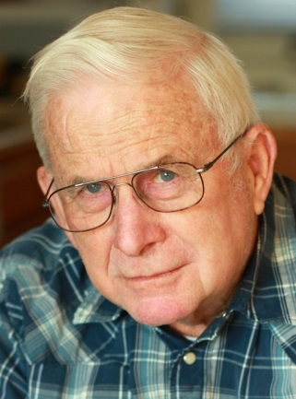
Casus 1 CNS: uit een praktijk rond Nijmegen
Casus
Leeftijd | 76 | Probleem: eGFR bijna 20 punten lager. Wat zijn uw vragen? Wat is uw advies?
DM type / sinds | 20 jaar
BMI | 28 kg/m2
HbA1c | 56 mmol/mol
eGFR | 45 ml/min (jaar geleden: 64)
ACR | 2,1 mg/mmol
Metformine 3dd 850 mg Gliclazide 1dd 60 |  | N | NO | VM | NM | VA | NA |  | VS | O | M | A | S
Notes:
Dvk. Inleiden, wat heeft u voor vragen bij deze casus?, wat valt aan de uitslagen? Behandeldoel HbA1c? Opties? Genoeg info? Wat is uw advies?
Huisarts neemt over
Het betreft een reële casus uit de praktijk: man die op jaarcontrole komt voor diabetes
altijd normale nierfunctie gehad en nu opeens gedaald
U bekijkt voorafgaande aan consult de uitslagen en loopt naar de wachtkamer om hem te halen
Wat overweegt u, hij begroet u zoals altijd vriendelijk
Laat mensen van alles roepen: het is altijd ‘goed’ bijv. NSAID, wat is beloop, ziek geweest, mictieklachten, ACE gestart etc;
Vraag waarom ze hun eerste gedachte roepen, wat ze daarbij denken
Ervaring is dat hele problematiek rondom diagnostiek hier boven tafel komt, leuk en geeft meteen interactie
Vraag: wat zou je in dit geval doen?
Metformine verlagen?
Sediment bepalen (lab, en verse urine)?
Medicatie aanpassen en na drie weken herhalen
NB variatiebreedte binnen lab = 15 %, → BINNEN een week herhalen
En vraag je af: waar zit het probleem.
Week later eGFR herhaald was 32
Overleg nefroloog: advies echo en spoed afspraak
Op echo hydronefrose / prostaat vergroot Dus naar uroloog i.p.v. nefroloog. Stel altijd de vraag hoe is het met de mictie!! Hoe lang NIET plassen!!
Nierfunctie is hersteld

Slide 17
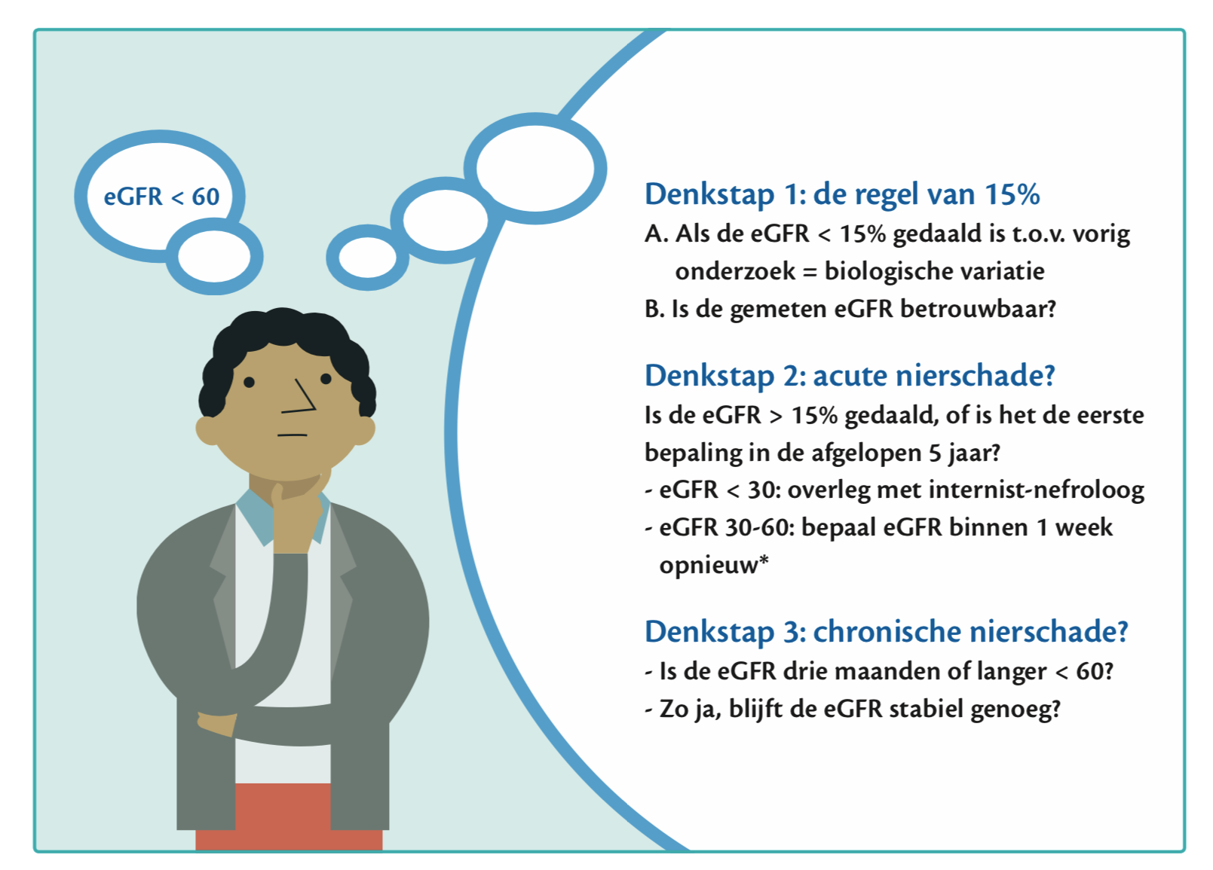
Notes:
Huisarts
Wordt uitgewerkt in volgende dia. Dit is cf. ons boek CNS en Standaard
Egfr is rooskleurig bij inactieve ouderen.
Zie je dan ook stijging kreat?

Slide 18
stijging van het creat ≥ 25 µmol/L binnen 48 uur; of
stijging van het creat met meer dan 50% binnen één week
Notes:
Huisarts
Wordt uitgewerkt in volgende dia. Dit is cf. ons boek CNS en Standaard
Egfr is rooskleurig bij inactieve ouderen.
Zie je dan ook stijging kreat?

Slide 19
Acute nierinsufficiëntie: let op creatinine!
We verwijderen mijn 2 nieren
  T=vandaag Creatinine 100 umol/L CDK-EPI 80 ECHT ~ 80
  T=morgen Creatinine 300 umol/L CKD-EPI 25 ECHT ~ 0
We amputeren een been bij een patiënt
  T=vandaag Creatinine 160 umol/L CKD-EPI 45 ECHT ~ 45
  T=morgen Creatinine 120 umol/L CKD-EPI 65 ECHT ~ 45

Slide 20
Diagnose CNS

Slide 21
Diagnose CNS
Gedurende 3 maanden
Verhoogde eiwit (albumine) excretie (ACR)
en/of
Verminderde nierfunctie: eGFR / creatinineklaring
en/of
(Specifieke sedimentsafwijkingen)
Notes:
Diagnose 3 pijlers: 3 maanden
Het is en/ of dus een aanwezig is voldoende

Slide 22
De Albumine-Creatinine-Ratio (ACR)

Slide 23
Albuminurie geen verschil meer man - vrouw / matig - ernstig
  3 maanden ACR* > 3.0 mg/mmol: is afwijkend!
  ACR (mg/mmol)
  Normaal < 3
  MATIG verhoogd 3.0 - 30
  ERNSTIG verhoogd > 30
* Albumine Creatinine Ratio =mg alb/ mmol kreat in urine
Notes:
Geen man / vrouw verschil meer voor beiden geldt 3 als afkappunt
DRIE als vuistregel
-
> 30 dan sprake van ernstige albuminurie
De termen mirco-albuminurie en proteinurie zijn in deze context vervallen
Wel is er nog sprake van nefrotische proteinurie: >3,5 gram per 24 uur, voor definitie van nefrotisch syndroom: proteinurie > 3,5 gram/24 uur, hypoalbuminemie, hypercholesterolemie

Slide 24
Instinkers bij de ACR
Forse inspanning (militairen, sporten++)
Fluor-bijmenging
UWI
Irritatie urethra

Slide 25



Luister podcast #24
Studio Langerhans

Slide 26
De eGFR

Slide 27
eGFR
Let op geen leeftijdscriterium / voorkeur CKD-EPI
  3 maanden eGFR < 60 ml/min/1.73m²
  Stadium 1: normaal > 90
  Stadium 2: mild 60-90
  Stadium 3a: mild-matig 45-60
  Stadium 3b matig-ernstig 30-45
  Stadium 4: ernstig 30-15
  Stadium 5: nierfalen < 15
Stevens et al. NEJM; June 2006
Notes:
Geen leeftijdscriterium: idem bij diagnose diabetes – ook daar geen leeftijd
Jonge mensen hoogste relatieve risico / laagste absolute risico. Bij ouderen precies andersom. Volgt later

Slide 28
eGFR
Let op geen leeftijdscriterium / voorkeur CKD-EPI
  3 maanden eGFR < 60 ml/min/1.73m²
  Stadium 1: normaal > 90
  Stadium 2: mild 60-90
  Stadium 3a: mild-matig 45-60
  Stadium 3b matig-ernstig 30-45
  Stadium 4: ernstig 30-15
  Stadium 5: nierfalen < 15
Stevens et al. NEJM; June 2006
Notes:
Geen leeftijdscriterium: idem bij diagnose diabetes – ook daar geen leeftijd
Jonge mensen hoogste relatieve risico / laagste absolute risico. Bij ouderen precies andersom. Volgt later

Slide 29
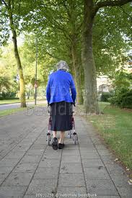
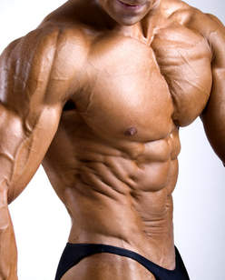
GFR over- / onderschatting
Overschatting:
  lage spiermassa, ondergewicht (immobiele ouderen)
  Spierziekten
  Kleiner lichaamsoppervlak
Onderschatting
  Bodybuilder, zware spierarbeid
  Groter lichaamsoppervlak
  Negroïde ras (X 1,159 = 16% optellen)
Notes:
Uitleg invloed spiermassa
eGFR is de klaring van een product van de spieren; heb je weinig spieren dan laag serumkreatinine en dan schijnbaar goede nierfunctie! En andersom
In geval van patiënten die een beduidend groter dan wel kleiner lichaamsoppervlak hebben dan normaal, wordt de nierfunctie, die met de CKD-EPI-formule is geschat, respectievelijk te laag en te hoog ingeschat. Om doseringsfouten te voorkomen kan bij sterk afwijkend postuur een correctie (bijvoorbeeld met de formules van DuBois & DuBois of Mosteller; deze formule om lichaamsoppervlak te berekenen is o.a. te vinden op : https://www.knmp.nl/rekenmodules/lichaamsoppervlak_html ) worden toegepast. Arbitrair kan worden aangehouden dat een lichaamsoppervlak van < 1,50 m² en > 2,00 m² sterk afwijkend is*. Dit zal in de praktijk met name van belang zijn bij gemeten nierfuncties rond de 30 ml/min/1,73 m².
* Gemiddeld lichaamsoppervlak in NL is 2,1m².

Slide 30
Stroomdiagram Diagnose

Slide 31
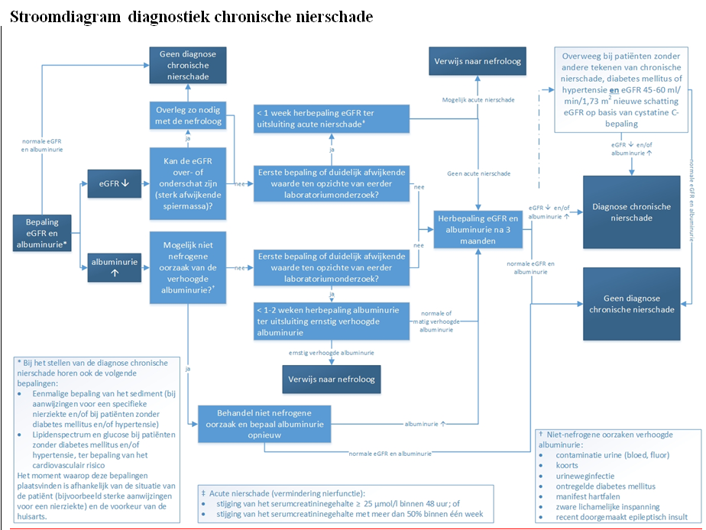
Notes:
Ingewikkeld schema maar zeer illustratief – grondig bekijken en opnieuw te bekijken, zal toenemend ondersteunend zijn
Ingang kan zijn verlaagd eGFR en/of verhoogd ACR
In schema ook kaders met zeer nuttige info
- wat in kaart brengen bij CNS
- wat is acute nierschade
- vals positieve albuminurie
- wanneer overwegen 24 uurs urine (Cystatine C zie later, maar weinig beschikbaar)
We zullen schema in tweeën delen en dat maakt het inzichtelijker

Slide 32

Even het kennisniveau peilen?
Jaarcontrole diabetes, vrouw, 68 jaar, dm2 sinds 6 jaar, eGFR was 54.
POH heeft dit herhaald: 56 en drie maanden later 53.
eGFR nu 3 maanden later 48 (daling van 5 ml/min)
Wat nu?

Slide 33
Notes:
Huisarts
Wordt uitgewerkt in volgende dia. Dit is cf. ons boek CNS en Standaard
Egfr is rooskleurig bij inactieve ouderen.
Zie je dan ook stijging kreat?

Slide 34
Gedaald, wat nu?
eGFR | 54 | 56 | 53 | 48
Verschil eGFR 5 / 53 = 9,4 %
Notes:
Laatste waarde past bij vorige waarden: verschil binnen 15% (8.5%)
-
Stel net op grens 12-15%
Denk na over oorzaak (medicatie, bijv. NSAID)
Geef dan instructie goed te drinken
Herhaal op kortere termijn (1-4 weken)

Slide 35
Wanneer gaat de eGFR te snel achteruit bij patiënten met CNS?

Slide 36
Blijft de eGFR bij CNS wat stabiel genoeg?
Oftewel, wat is een te snelle daling
meer dan 5 ml/min per jaar ( tenminste 3 metingen), of
≥ 25% daling eGFR tov 1e meting in afgelopen 5 jaar + verslechtering stadium
Notes:
Verschil van 5 tussen 2 metingen is dus geen daling van 5 per jaar!
Tenminste 3 metingen nodig; liever meer bij twijfel
Overleg met nefroloog zo nodig
-
Het verschil van twee metingen > 15% dan is het niet meer de verwachte variatie, er is sprake van twee significant afwijkende waarden
Handel net zoals bij diagnose: herhaal na 1 week, zorg dat je acute daler op tijd signaleert

Slide 37
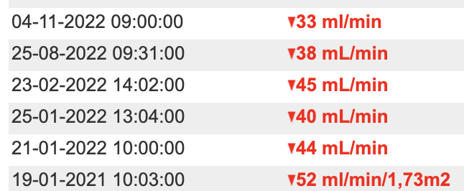

Slide 38

Luister podcast #29
Studio Langerhans

Slide 39


Wat is de gemiddelde eGFR
bij iemand > 85 jaar?

Slide 40
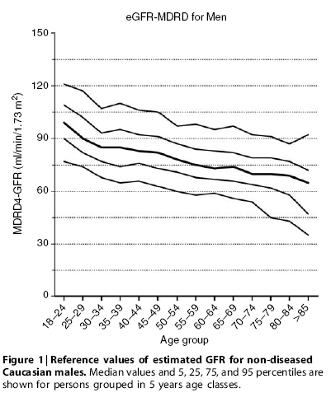
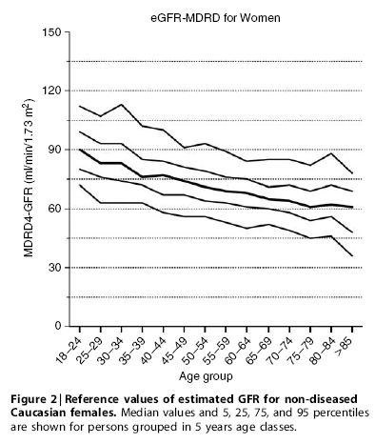
eGFR naar leeftijd 40 jaar: eGFR 80 ml/min/1.73m² - afname 0.4 per jaar
Jack Wetzels et al. Nijmegen Biomedical Study, Kidney International 2007;72:632-737
Notes:
Let op de P50: ook op hoge leeftijd eGFR >60!
Natuurlijk daalt de eGFR wel als je ouder wordt. Het is de vraag of dat “fysiologisch” is of “veroudering”. Je houdt natuurlijk wel rekening met de dosering van de medicatie

Slide 41
Conclusie CNS bij persisterend afwijkende albuminurie en/of eGFR en dan weer gaan nadenken ………..
Notes:
Diagnose is ingewikkeld proces: pasop bij diabetes / CVRM niet meteen te denken dat dan oorzaak bekend is, past beloop in dat geval bij vasculaire oorzaak?
Denk aan acute oorzaak!

Slide 42


Slide 43
Mogelijke oorzaken
  Beloop / leeftijd
  Medicatie (verandering)
  Prerenaal / renaal / postrenaal
  Familie (cystenieren, ziekte van Alport)
  Voorgeschiedenis
    vasculair (diabetes – hypertensie)
    urologisch
    auto-immuun
Notes:
Diagnose is een ingewikkeld traject maar wel met een vast stramien dus goed in implementeren.
Tijdens diagnostisch traject uiteraard nadenken over oorzaak: niet altijd is DM, hypertensie of vaatlijden de oorzaak!!

Slide 44
Wat is erger voor het stadium CNS (en dus risico op eindstadiumnierfalen en/of HVZ)?
eGFR 102 en ACR 32
eGFR 38 en ACR 2,5

Slide 45
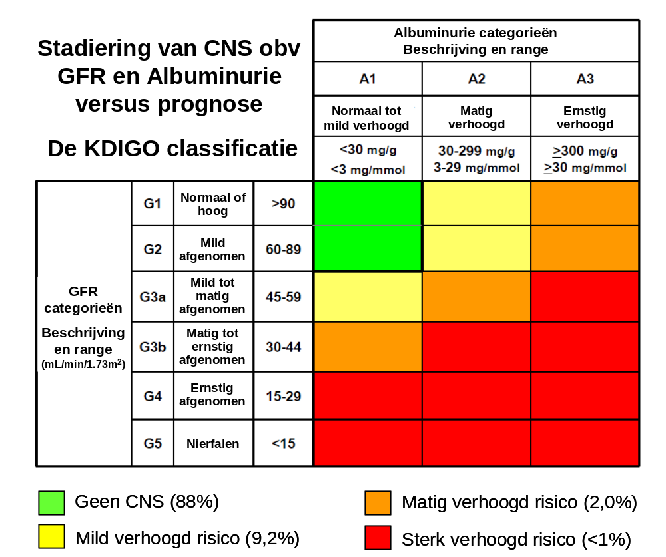

Notes:
Veel tijd aan besteden
Kleuren heel anders dan LTA!! Gaat hier niet om verwijs/overleg indicaties maar om risico cardiovasculair
Denk aan epidemiologie: het zijn Nederlandse cijfers. Groen lijkt klein oppervlak maar is de doorsnee patiënt.
En let op een dame van 50 jaar en een eGFR van 87 en ACR 5.3 levert 5-6 jaar in!! En door adequate begeleiding kan de dat reduceren tot de helft (door RAAS remmers optimaal in te zetten)

Slide 46
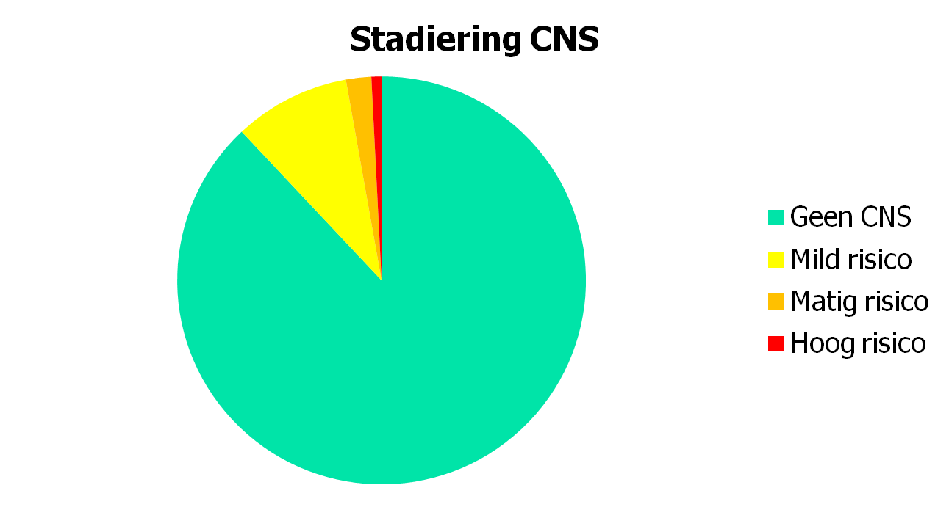
Zo ziet het er anders uit
Notes:
Nu is oranje en rode gebied heel klein…..daar is zeker extra aandacht nodig

Slide 47
Veel te winnen
Veel verloren
Notes:
Veel tijd aan besteden
Kleuren heel anders dan LTA!! Gaat hier niet om verwijs/overleg indicaties maar om risico cardiovasculair
Denk aan epidemiologie: het zijn Nederlandse cijfers. Groen lijkt klein oppervlak maar is de doorsnee patiënt.
En let op een dame van 50 jaar en een eGFR van 87 en ACR 5.3 levert 5-6 jaar in!! En door adequate begeleiding kan de dat reduceren tot de helft (door RAAS remmers optimaal in te zetten)

Slide 48
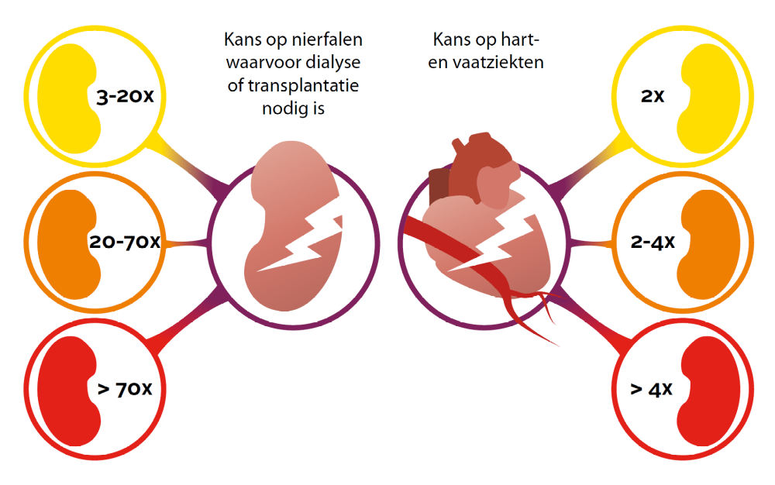
Risico onafhankelijk geassocieerd met CNS
Based on 4 meta-analyses of 45 cohorts
with 1.5 million individuals en 5 endpoints
Levey, Eckardt, Gansevoort et al, KI 2011
Notes:
Zijn relatieve risico’s!
Links op nieraandoeningen: relatief groot risico, maar absolute risico blijft klein
Rechts relatief minder groot maar absoluut juist groot.
Veel mensen met geel in rechter kant gaan dus eerder en worden daarbij meestal niet oud genoeg om nierfalen te krijgen

Slide 49
Even het kennisniveau peilen?
Mw. Vos, 48 jaar, blanco VG. Wil graag APK-keuring
Bloeddruk 138/88 mmHg, BMI 27 kg/m², normale lipiden Chol:5.2 mmol/l; HDL:1.4 mmol/l; LDL:2.8 mmol/l
eGFR: 78 ml/min/1.73
ACR 5,2 / week later 4,2 / 3 maanden later 5,6 mg/mmol

Slide 50
Hoeveel levensmaanden levert deze mevrouw in t.o.v. iemand met een ACR van 2,5?
(roep maar)

Slide 52
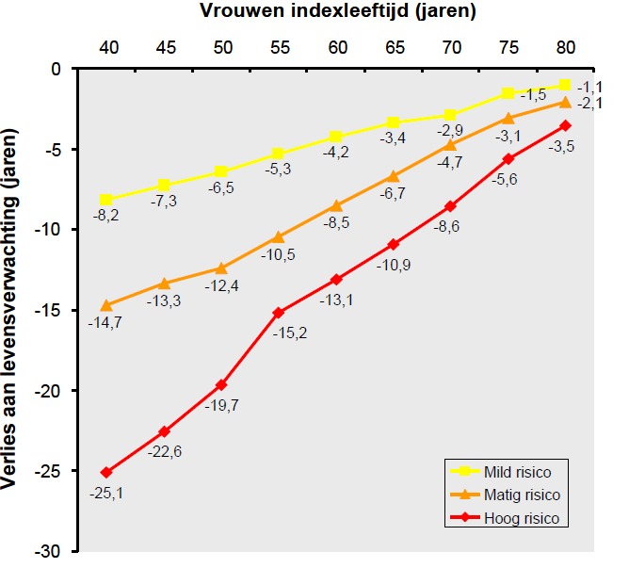

Slide 53
Behandeling CNS

Slide 54
Rood-Oranje = hoog risico
Zeer hoog risico (ROOD):
  Leefstijladvies en medicamenteuze therapie aangewezen.
  Streefwaarde bloeddruk < 130/80 mmHg (spreekkamer) & LDL < 2.6 mmol/l
  >70? Aangepaste doelen afhankelijk van kwetsbaarheid
Hoog risico (ORANJE):
  Leefstijladvies zeker en medicamenteuze therapie, bijna altijd aangewezen.
  Streefwaarde bloeddruk < 130/80 mmHg (spreekkamer) & LDL < 2.6 mmol/l
  >70? Aangepaste doelen afhankelijk van kwetsbaarheid
Laag tot matig verhoogd risico (GEEL):
  Bereken SCORE 2
  Leefstijladvies wel, medicamenteuze behandeling niet altijd aangewezen.
Notes:
CNS in nieuwe CVRM geen SCORE meer berekenen: aparte categorie net als diabetes / reuma. Ook geen 15 jaar meer optellen
-=
Andere belangrijke consequentie is dus dat je het bij intake meteen moet meten: eGFR / albuminurie; dus niet pas in tweede instantie als SCORE 10-20% is!!

Slide 55
Keuze bloeddruk verlagende middel BIJ ACR > 3
Behandeling met een ACE-remmer of ARB wordt aanbevolen bij ACR ≥ 3
Bij het starten van een ACE-remmer of ARB bij patiënten met eGFR < 60 na een tot twee weken controle van het serumkalium en de eGFR aanbevolen. Een daling van de eGFR van maximaal 20% wordt geaccepteerd.
Voor de voorkeursmedicatie bij andere comorbide aandoeningen of condities wordt aanbevolen de multidisciplinaire richtlijn en NHG-Standaard CVRM te volgen.
Notes:
Noot CNS 31 Alleen bij eGFR < 60 wordt controle eGFR aanbevolen na start van ACE. Moet dus wel bekend zijn vooraf! HENK AANVULLEN
-
Keuze bloeddrukverlagend middel
Bij patiënten zonder verhoogde albuminurie wordt geen specifiek advies gegeven over het middel van keuze voor de behandeling van de hypertensie. Voor patiënten met matig verhoogde albuminurie (ACR 3 tot 30 mg/mmol) wordt als antihypertensieve behandeling een ACE-remmer of ARB gesuggereerd, en voor mensen met een ernstig verhoogde albuminurie (ACR > 30 mg/ mmol) wordt een ACE-remmer of ARB aanbevolen. Voorkeursbehandeling met ACE-remmers en ARB’s bij matig tot ernstig verhoogde albuminurie is gebaseerd op het feit dat gerandomiseerde studies hebben laten zien dat ACE-remmers en ARB’s progressie van chronische nierschade tegengaan, en wellicht ook een verbetering geven van cardiovasculaire uitkomstmaten. Wel gaat het in de meeste studies om subanalyses van de groep patiënten met chronische nierschade uit de algemene populatie, dus niet om studies die primair bij chronische nierschade verricht zijn [Matsushita 2010, Hallan 2009, Wachtell 2003, Mann 2001, Mann 2003, Rahman 2005, Rahman 2006].

Slide 57
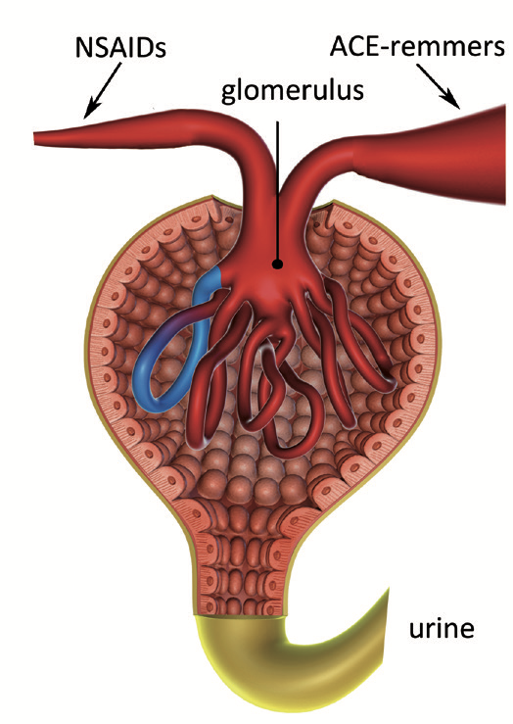

Slide 58
Vraag voor nieuwe (2027)
NHG-Standaard CNS:
Welke mensen met CNS hebben extra baat bij door inzet van SGLT2-remmers naast huidige adviezen?
Notes:
Veel tijd aan besteden
Kleuren heel anders dan LTA!!
Denk aan epidemiologie

Slide 59
Praktische uitvoering

Slide 60
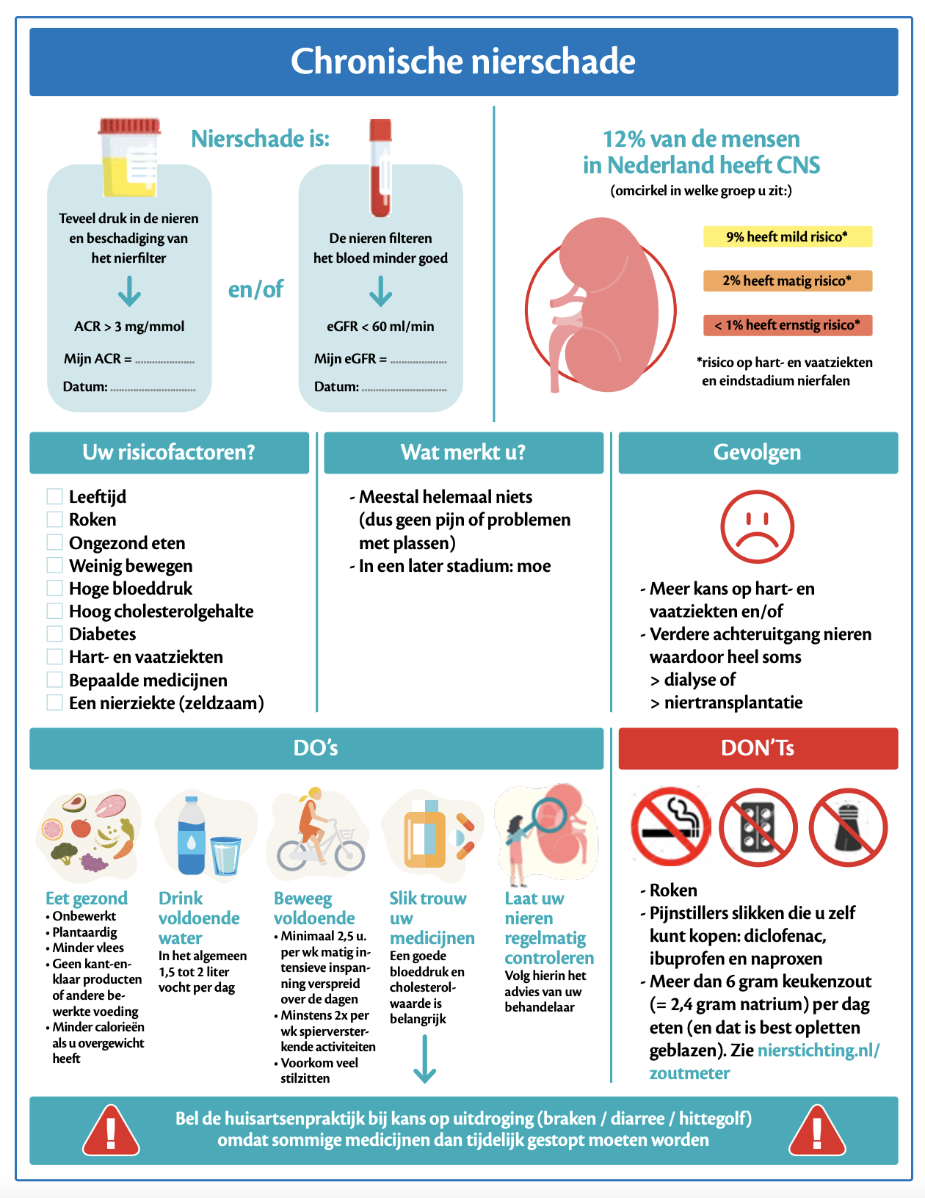
Scheurblok om
mee te geven

Slide 61
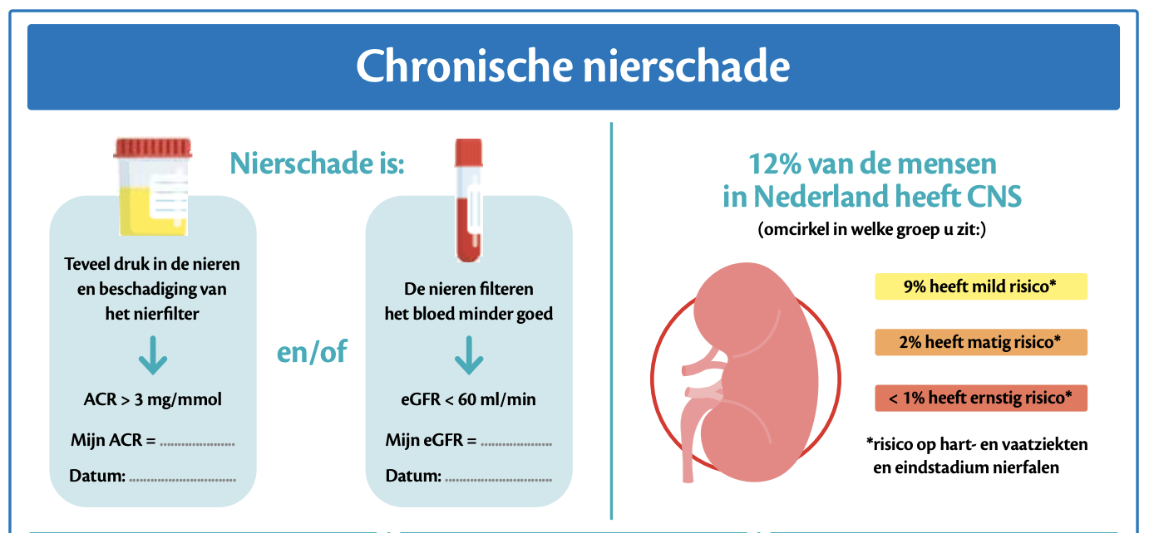

Slide 62
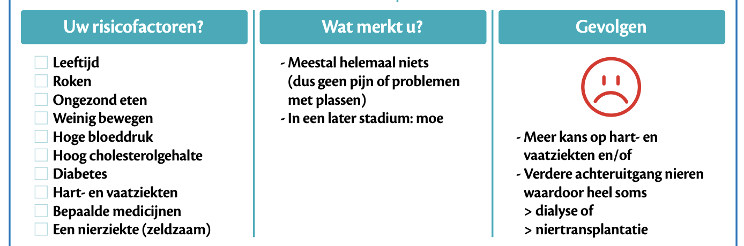

Slide 63
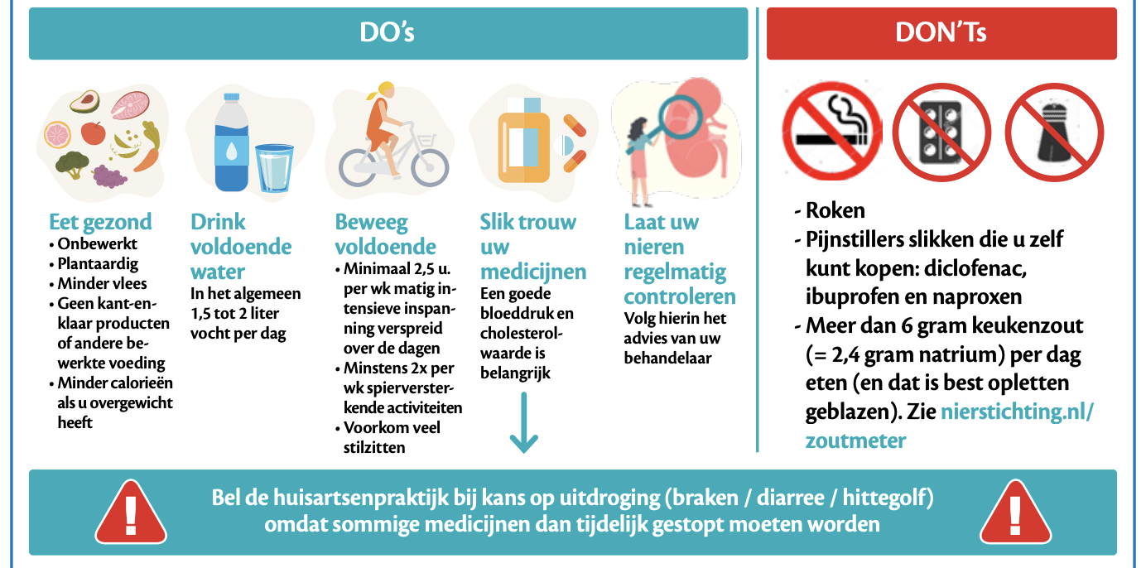

Slide 64
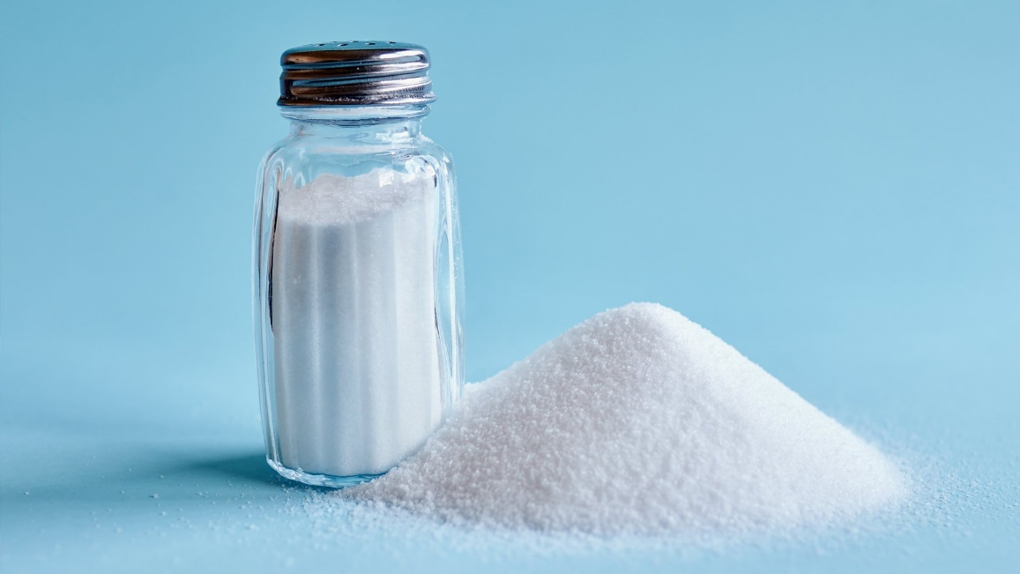
Dieet
Richtlijn gezonde voeding
Zoutgebruik < 6 gram/dag
Eiwitbeperking bij eGFR<30
Notes:
Uitgebreid aan bod geweest / alleen nog noemen. Let op maat bij ouderen!

Slide 65
Gezonde voedingspatronen hebben een veel overeenkomsten:
Beperk ultra bewerkt voeding zo veel mogelijk
Voldoende (veel) groente en fruit en peulvruchten
Noten
Volkoren graanproducten
Minder vlees

Slide 66
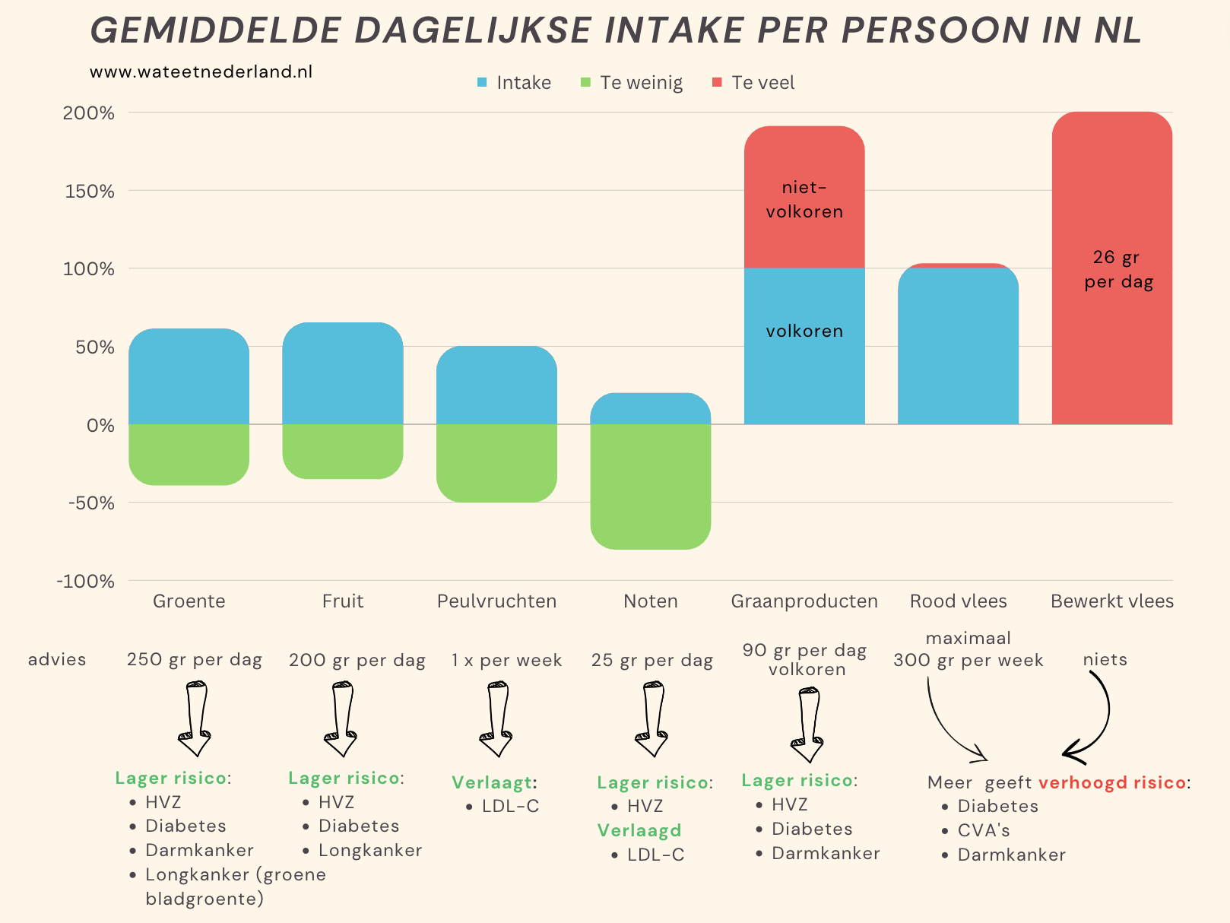
Houweling, et al. Gezonde voedingspatronen voor mensen met
diabetes type 2 hebben veel overeenkomsten. Huisarts en wetenschap sept 2023

Slide 67
Stap 2: ICPC notatie
Alle patiënten met een eGFR < 60: ICPC U99.01
  Dit activeert medicatie bewaking (G-standaard)
Alle patiënten met matige of ernstige albuminurie (ACR > 3): U98.03
  (Proteinurie U98.01 is vervallen)
Informeer apotheek (wettelijk verplicht / toestemming patiënt nodig)
Pas (ook bestaande) medicatie zo nodig aan
Notes:
Coderen betekent nierschade zichtbaar maken / in medisch dossier herkenbare plek geven (en dus bespreken met patient
Zowel code U99.01 als U 98.03 kennen geen ernstgraad, dat kun je wel in episode titel doen
Als beiden aanwezig zijn BEIDEN CODEREN, maar kan handig zijn en van beide leeg te laten
Bijvoorbeeld Episode titel matige albuminurie (Leeglaten notities onder verminderde nierfunctie)
-
Denk aan blik op bestaande medicatie: dient die te worden aangepast; die is voorgeschreven zonder bewaking / zal wel zichtbaar worden bij herhaling van medicatie

Slide 68
Stap 3: voorkom verslechtering
Voorkom dehydratie, gevaar van ‘griepje’
  Belang ICPC codering – instructie assistentes in triage
  Zelfmanagementplan opstellen
Pas op voor medicatie en ‘NSAIDs (zelf gekocht)’
Pas op contrastmiddelen bij MRI/röntgen
Notes:
Basis is stap 2: ICPC codering, hiermee komt patiënt in beeld en kan op juiste wijze nierschade meegewogen worden
Bespreek codering in praktijkteam: wat betekent het als patiënt ICPC code heeft, pa sop bij braken / diarree dus belangrijk bij triage in periode met griep
Bespreek eventueel zelfmanagement plan met patiënt: stop metformin / diuretica / stop ACE bij braken – diarree gedurende > 24 uur. Is deel van de educatie! Instrueer de praktijkassistente.

Slide 69
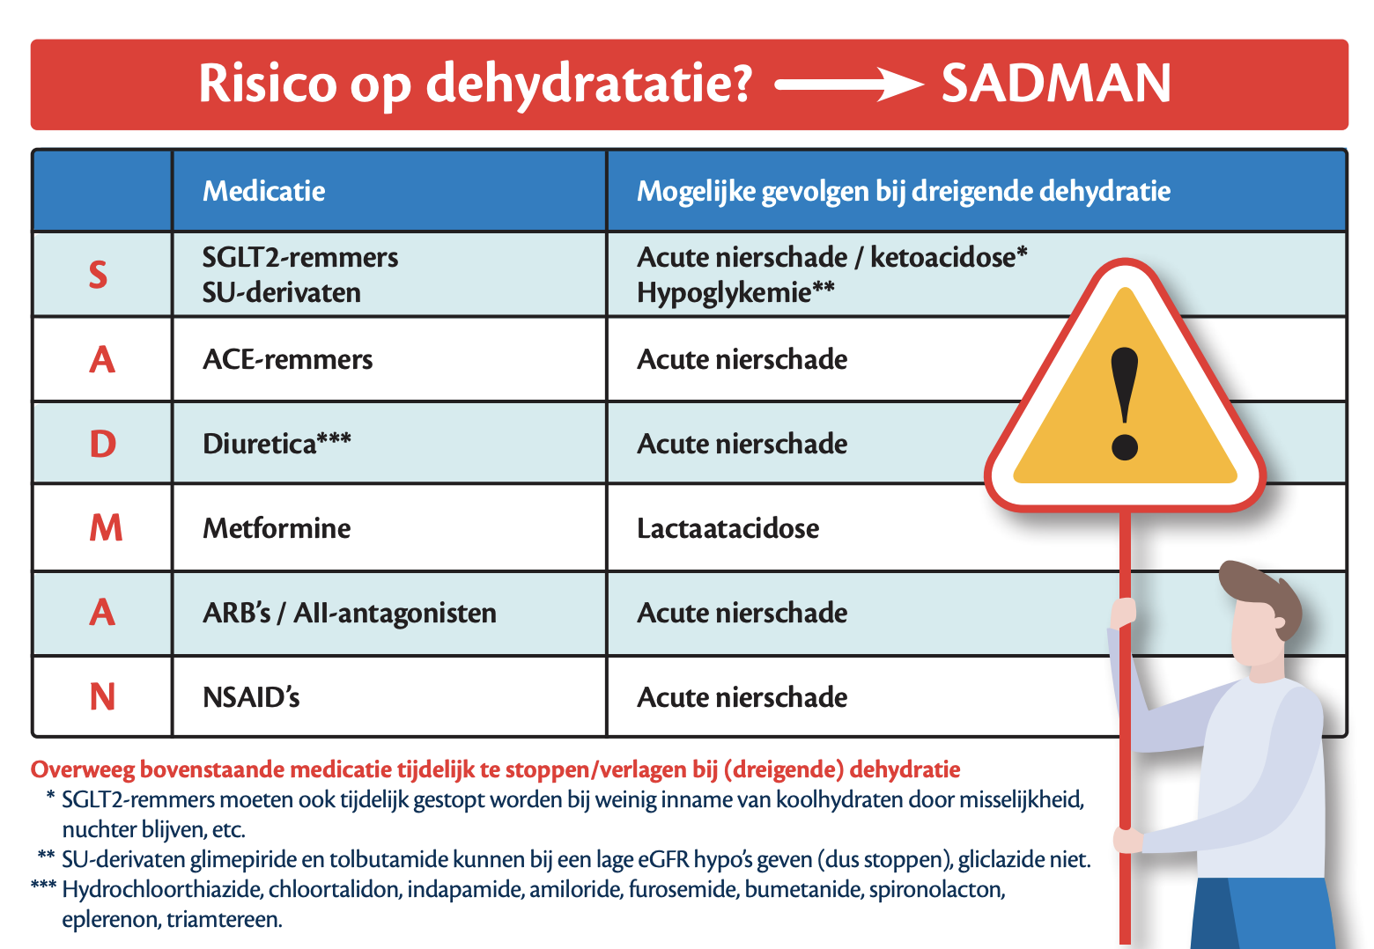
Sick Day Protocol – STOP DE PILLEN! (tijdelijk)

Slide 70
Stap 5: verwijzen / consultatie?
Verwijzen
  SPOED vermoeden van acute nierschade
  High risk rood / ernstig verhoogde albuminurie
  vermoeden specifieke nierziekte (sedimentsafw.)
  snelle progressie van chronische nierschade
Consultatie: aarzel niet – Telenefrologie
Notes:
Verwijzen en consulteren niet meer op basis van kleurtjes zoals in LTA
Maar op basis van klinisch redeneren
- Denk aan acuut – denk aan spoed
- Rood is high risk – kleine groep / niet pluis
- diagnostisch probleem: wat is oorzaak – aanvullende diagnostiek nodig? – bij geen spoed: eerst consultatie
Consulatie: aarzel niet / gebruik telenefrologie

Slide 71


